Slide 1
Azure lovci na greške u produkciji
Dobriša Adamec
CITUS, MVP

Slide 3
Sadržaj
Početak projekta – čista sreća
Savršenstvo izrade ☺
Rezanje vrpce i torta – projekt ide u produkciju
Praćenje produkcije
Problemi
I što sada?
Application Insights Snapshot Debugger

Slide 4
Početak projekta
Idila!!! Najljepši dio u životu projekta ☺
Korisnik, scenariji, UI, UX
Classic vs Agile… Scrum vs Kanban vs something else
Code, naming conventions, test vs notests
FrontEnd, BackEnd izbori
Core or not to Core
Arhitektura, bildanje mišića
„Napokon radimo cool moderan projekt” ☺

Slide 5
Početne brige
Su brige koje volimo
Na primjer:
  izbor FE frameworka :D

Slide 6





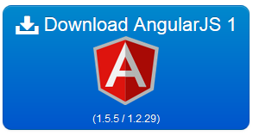

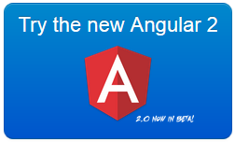







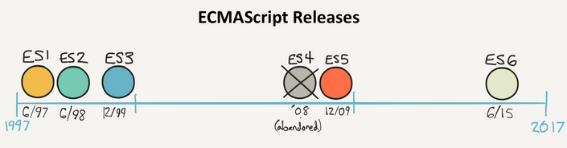



ES5, ES6, ES2016, ES.Next...
CoffeeScript, TypeScript, Dart, Babel...
Slatke brige
Less, Sass...
Paradox of choice… a samo FE
Jasmine, Mocha, QUnit...
Npm, Grunt, Gulp...

Slide 7
Savršen razvoj
Top tehnologija
Dobre prakse
Korisnički scenariji
Dokumentacija
Sve na vrijeme isporučujemo
Korisnik prezadovoljan
Testirano
Logiranje
npr. Elmah
Praćenje
produkcije
Npr. New Relic
Load testing

Slide 8

The product!
There are two levels of bullets here; 26pt Segoe UI followed by:
  24 pt Segoe UI. Sed eget pretium nisl. Mauris tempor neque at mauris fermentum, nec bibendum est laoreet.
Sed a est lorem. Vestibulum at quam fringilla, faucibus massa a, hendrerit sapien.
In quis libero et nunc iaculis ultrices. Ut a consectetur nisi, a faucibus enim.

Slide 9
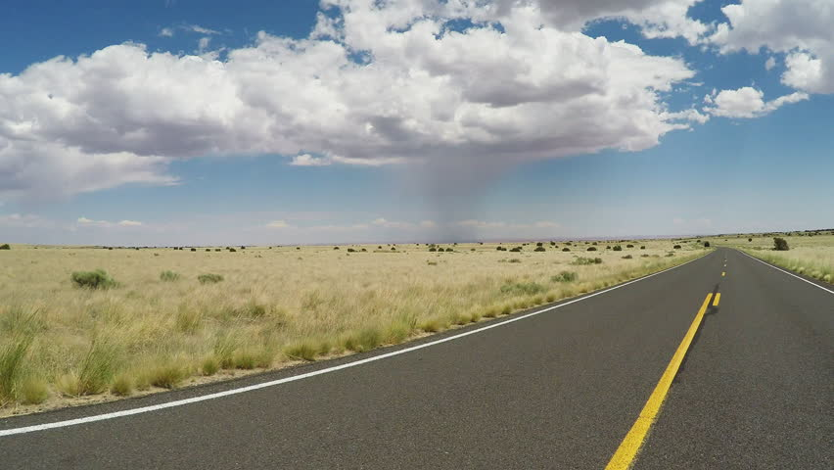
Aplikacija radi… juhuuuu!

Slide 10


Slide 11

Bug u produkciji?
Naaa „kod mene radi”!!!

Slide 12
Debug u produkciji
Imamo log zapis zar ne?
Nedovoljno podataka - često
Scarry NULL reference error
Ne možemo reproducirati lokalno nikako – podaci nisu isti
Remote debug => zaustavlja produkciju

Slide 13

Debug u produkciji

Slide 14
Azure Snapshots
Application Insights Snapshots
= minidump file trenutnog stanja procesa
10 do 12 milisekundi
Nije cijeli memory dump
On error ili On snapshot logpoint
Debug snapshota
Ne zaustavlja nikoga

Slide 15
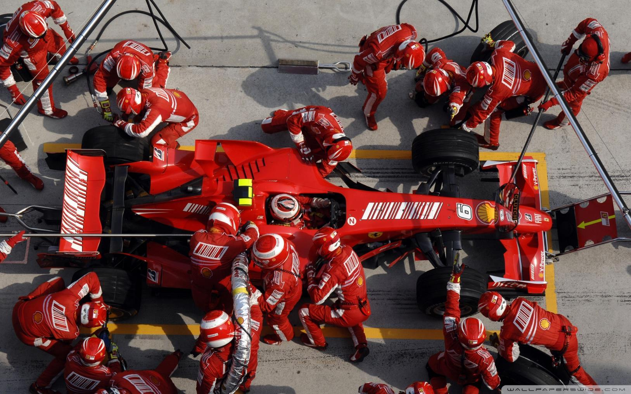
Snapshot debug u produkciji

Slide 16
A sad akcija – On Error!

Slide 17
On error – preduvjeti!!!
Application Insight u web aplikaciju dodati
NuGET SnapshotCollector
ApplicationInsights.config podesiti
Prvi puta – dodati Snapshot Debugger role
.NET Core – dodatno u kodu, dodati u telemetriju
Juhuuuu gledamo online i koristimo

Slide 18
On SnapPoint
Attach Snapshot u VS – Cloud Explorer
Prvi attach = add site exstension
  - zahtijeva app restart
Snaphot breakpoints => snappoints

Slide 19
On SnapPoints demo!

Slide 20
Što nam sve treba?
Web apps => Azure App Service
Visual Studio 2017 Enterprise version 15.5 or higher
Visual Studio Snapshot Debugger http://aka.ms/snapshotdebugger
ASP.NET apps na .NET Framework 4.6.1 +
ASP.NET Core apps na .NET Core 2.0 + na Windows OS
Basic + App Service plan = nema na free/shared

Slide 21
Stara kineska: nemoj biti Buster Keaton kad je tu Snapshot Debugger!
https://docs.microsoft.com/en-us/azure/application-insights/app-insights-snapshot-debugger

Slide 22
Hvala Vam!!!

